Slide 1
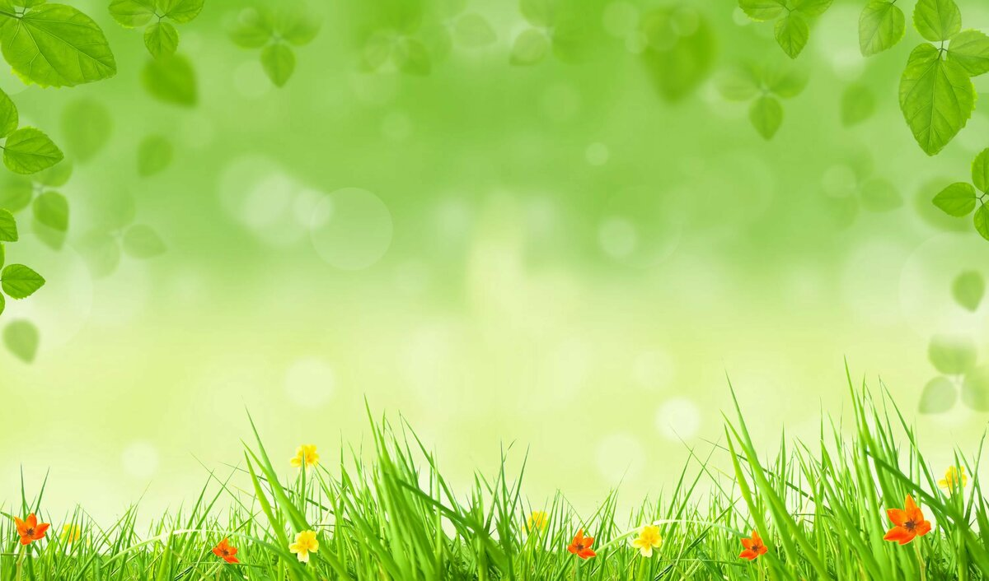
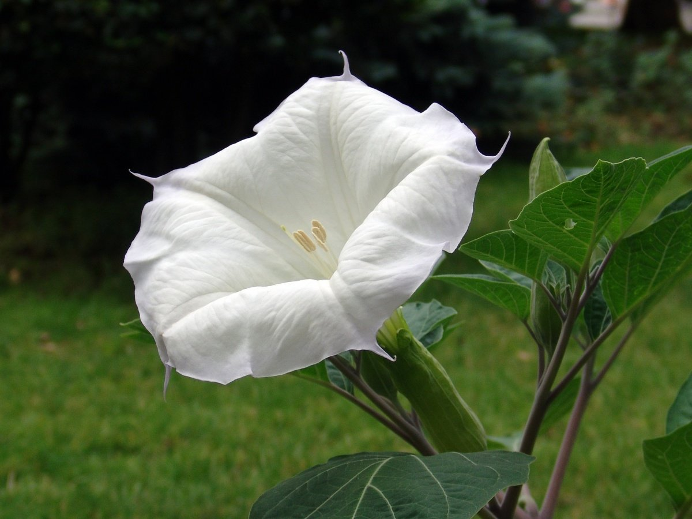
МБОУ «Гапкинская СОШ»
Тема: «ДУРМАН ОБЫКНОВЕННЫЙ.»
Составила: ученица 3 «а» класса
Дьяченко Мария
Руководитель: Коренева Анна Петровна

Slide 2
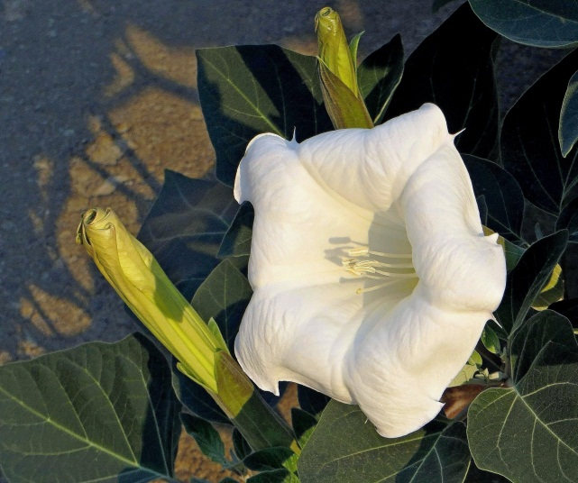
Дурман обыкновенный – опасное ЯДОВИТОЕ растение, которое вызывает яркие галлюцинации и оно до такой степени непредсказуемое, что даже некоторые исследователи его опасаются!

Slide 3
Исторические сведения
Существует две версии происхождения растений этого рода:
Родиной дурмана является Мексика и Центральная Америка, откуда он был завезет в Европу
Дурман распространился из прикаспийских степей, попав в Европу в Средние века вместе с цыганами

Slide 4
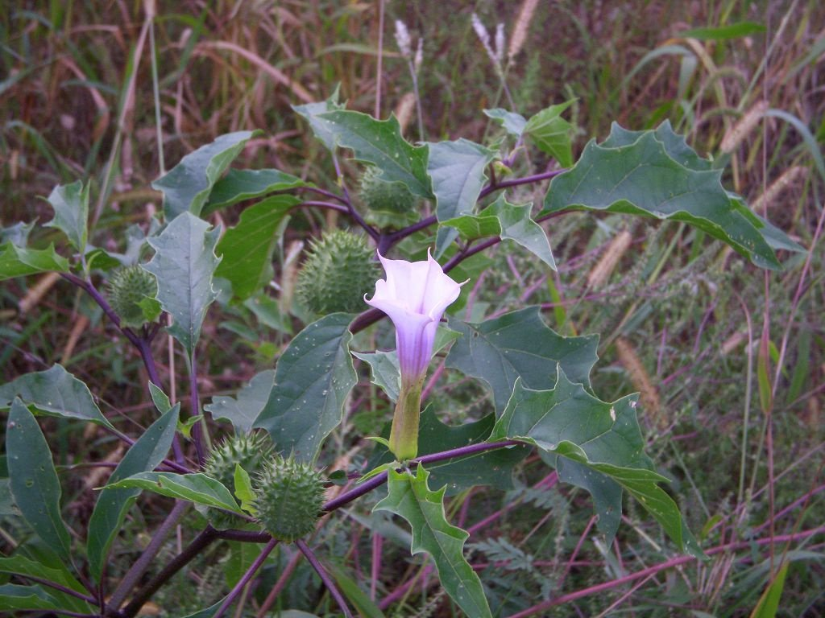
Дурман растет на пустырях, свалках, замусоренных оврагах, придорожных канавах

Slide 5
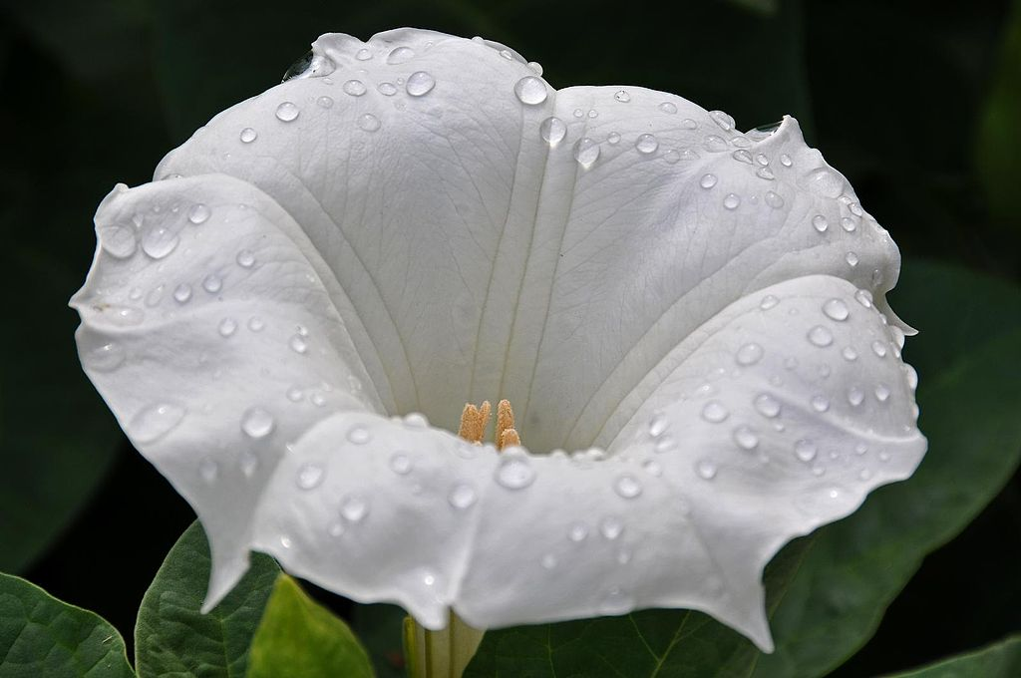
У растения толстый стебель и огромные листья с небольшими зубцами. Растет до 1,5 м. Ароматные и крупные цветы белого цвета, по форме напоминают маленькую лилию

Slide 6
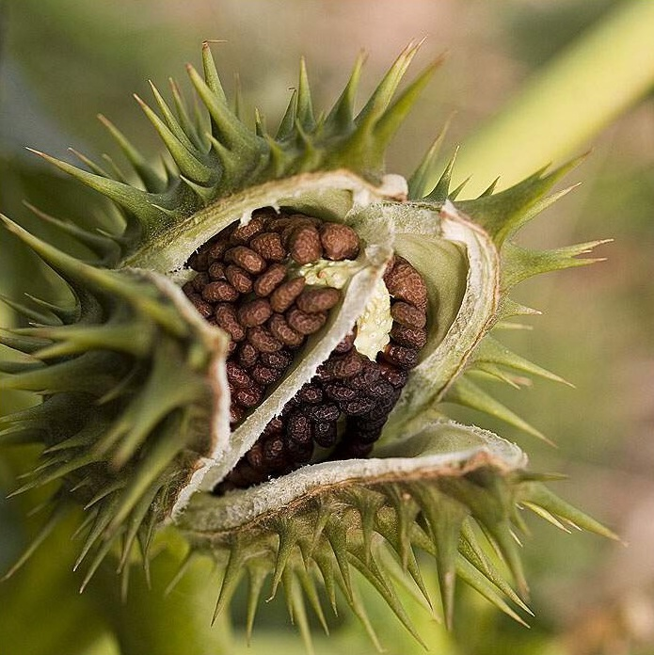
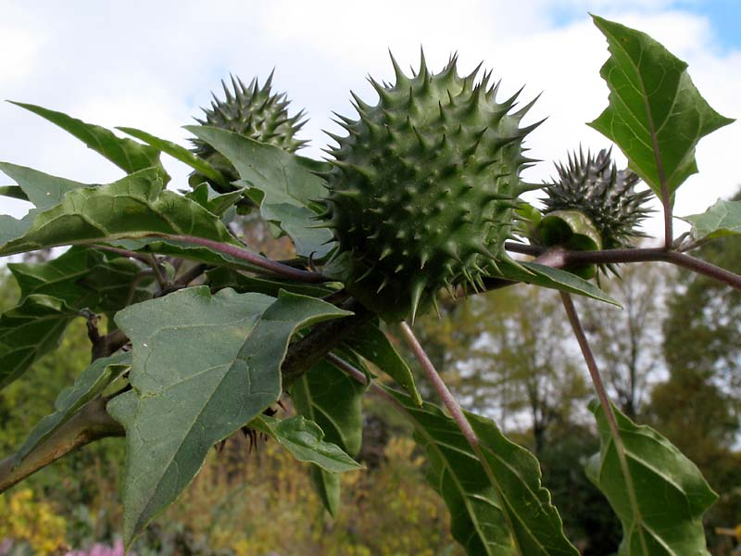
Распускаются бутоны к вечеру. Плоды состоят из коробочки. В каждой коробочке содержится примерно 800 зёрен. Начинает цвести в июле, в октябре начинают созревать плоды

Slide 7
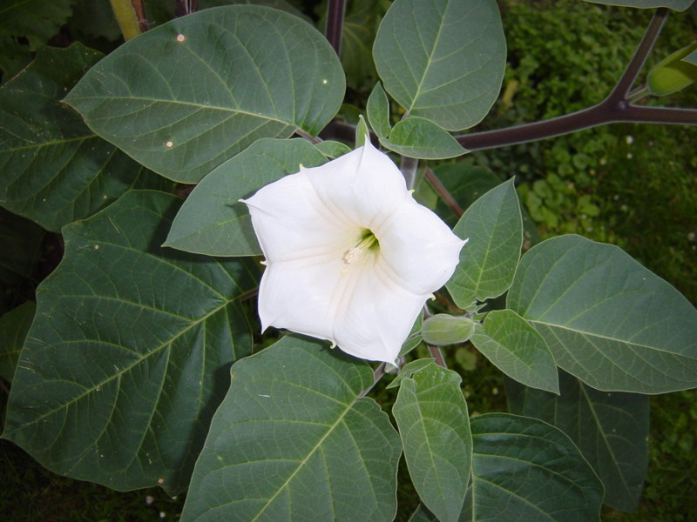
Листья дурмана используют в лечебных целях в виде настоек и экстрактов. Семена дурманов входят в состав настойки, которая помогает в борьбе с астмой

Slide 8
Помните!!!
Дурман
ОЧЕНЬ ЯДОВИТОЕ растение!!!
У него ядовиты цветы, листья и семена!

